Slide 1

MÔ HÌNH NHẬN DẠNG NGÔN NGỮ KÝ HIỆU
BÁO CÁO ĐỒ ÁN
Học viên: Lê Thanh Phương – FX16050
Mentor: Nguyễn Huy Thành

Slide 2
Nội dung
1
Tổng quan
2
Dữ liệu
3
Mô hình
4
Đánh giá
5
Triển khai

Slide 3
1
Tổng quan

Slide 4
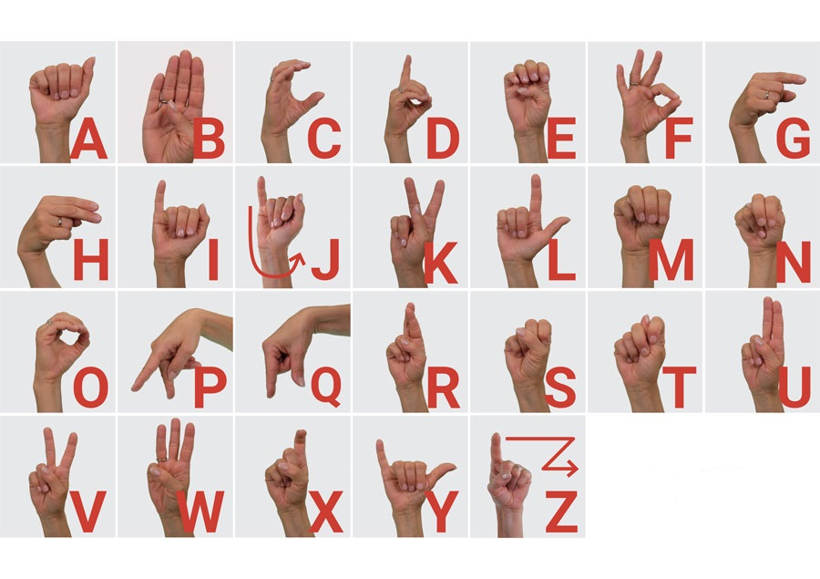
1. Tổng quan
Đặt vấn đề: Hầu hết người bình thường không hiểu ngôn ngữ kí hiệu của người khiếm thính → khó khăn trong việc giao tiếp.
Mục tiêu: Xây dựng mô hình nhận dạng các kí tự từ ảnh và triển khai trên ứng dụng web.
Tiêu chí đánh giá:
Mô hình đạt độ chính xác, recall, F1 lớn hơn 90%.
Mô hình được triển khai lên web và kiểm thử với ảnh được thu từ webcam.
Hình: Bảng chữ cái ngôn ngữ kí hiệu

Slide 5
2
Dữ liệu

Slide 6
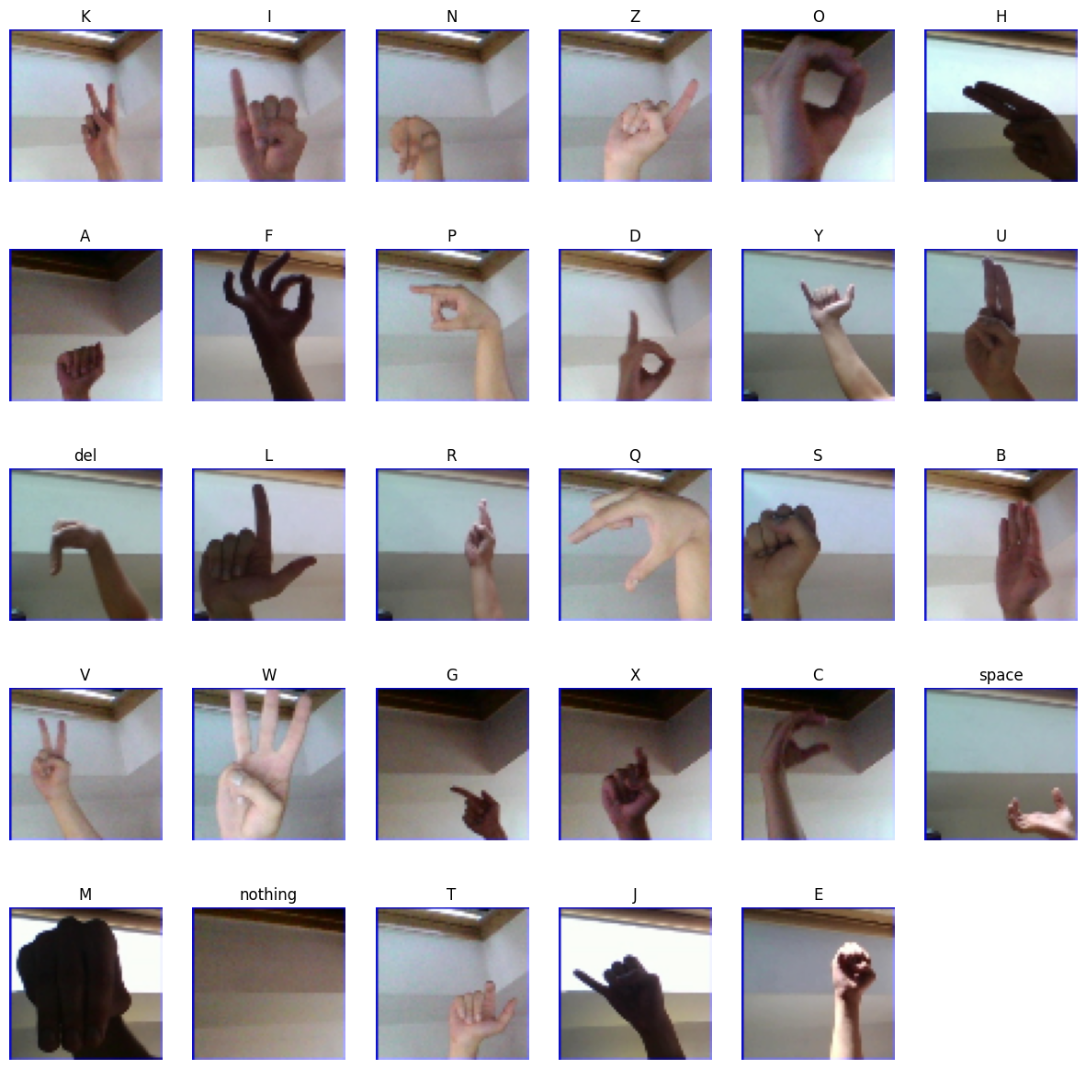
2. Dữ liệu
Nguồn dữ liệu:
https://www.kaggle.com/datasets/grassknoted/asl-alphabet
Dữ liệu gồm 29 lớp, gồm 26 chữ cái trong bảng chữ cái tiếng Anh và 3 kí tự đặc biệt: nothing, delete, space.
Mỗi lớp sẽ có 3000 ảnh. Tuy nhiên theo quan sát trong tập dữ liệu, quá trình họ thu thập từ webcam nên các ảnh liên tiếp khá giống nhau.
Do đó, để tránh quá khớp cho mô hình, cứ 15 ảnh liên tiếp, học viên chỉ giữ lại 1 ảnh. Khi đó, mỗi lớp sẽ có 200 ảnh.
Hình: Hiển thị dữ liệu

Slide 7
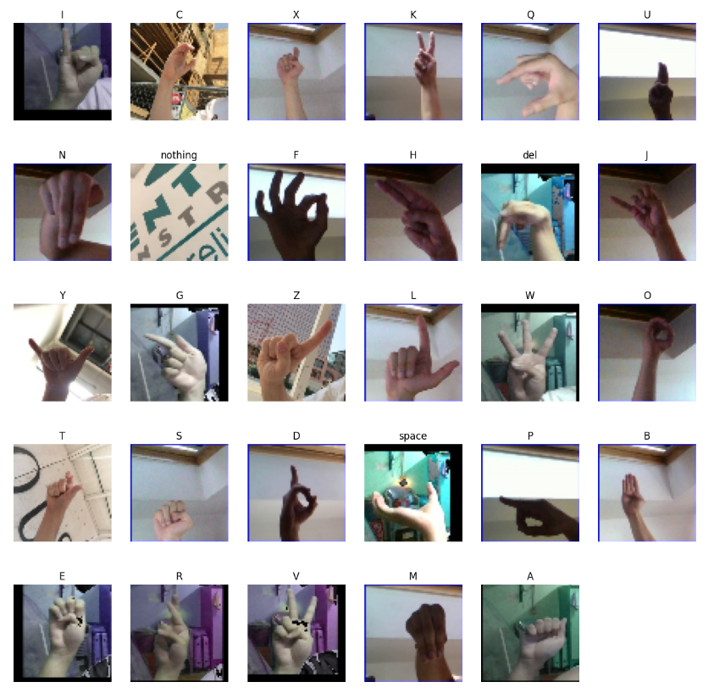
2. Dữ liệu
Nhằm làm phong phú dữ liệu, học viên thu thập thêm dữ liệu từ nhiều nguồn khác nhau và bản thân tự chụp ảnh.
Học viên thực viên một số biện pháp tăng cường dữ liệu như:
Chuyển đổi màu
Dịch chuyển ngẫu nhiên
Thêm nhiễu
Thay đổi độ sáng
Lúc này, mỗi lớp sẽ bao gồm 385 ảnh. Dữ liệu được chia thành tập huấn luyện và đánh giá với tỉ lệ 4:1.
Ảnh có kích thước 200x200x3.
Hình: Hiển thị dữ liệu

Slide 8
3
Kiến trúc

Slide 9
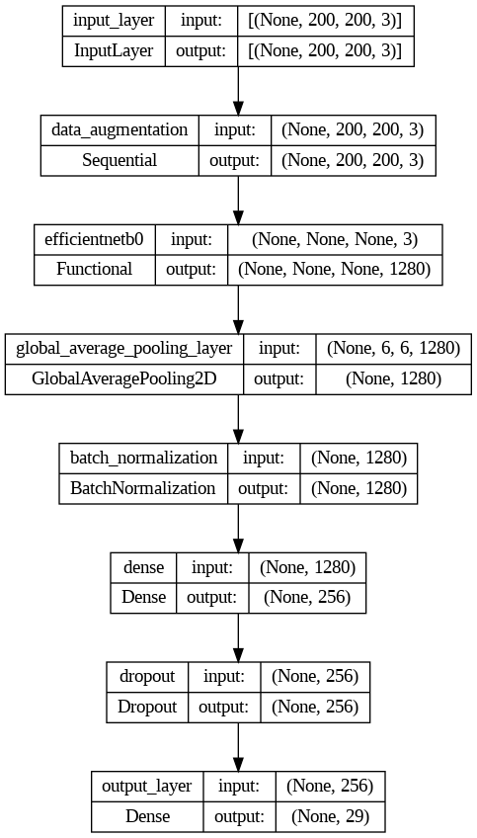
3. Kiến trúc
Học viên sử dụng phương pháp Transfer Learning với baseline là EfficentnetB0.
Sau đó là các lớp Global Average Pooling, Batch Normalization, Dense, Dropout và cuối cùng là Dense với 29 nút, tương ứng với đầu ra của mô hình.
Hình: Kiến trúc của mô hình

Slide 10
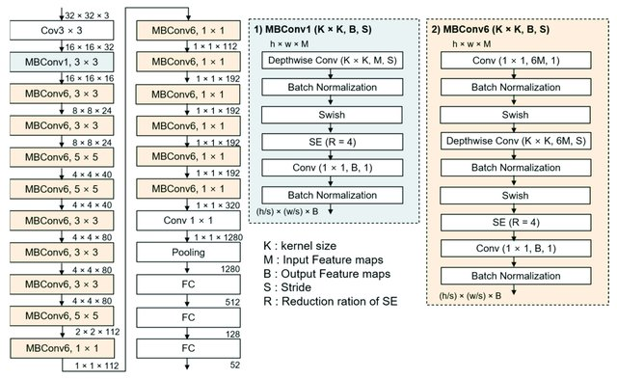
3. Kiến trúc
Hình: Baseline EfficientNetB0

Slide 11
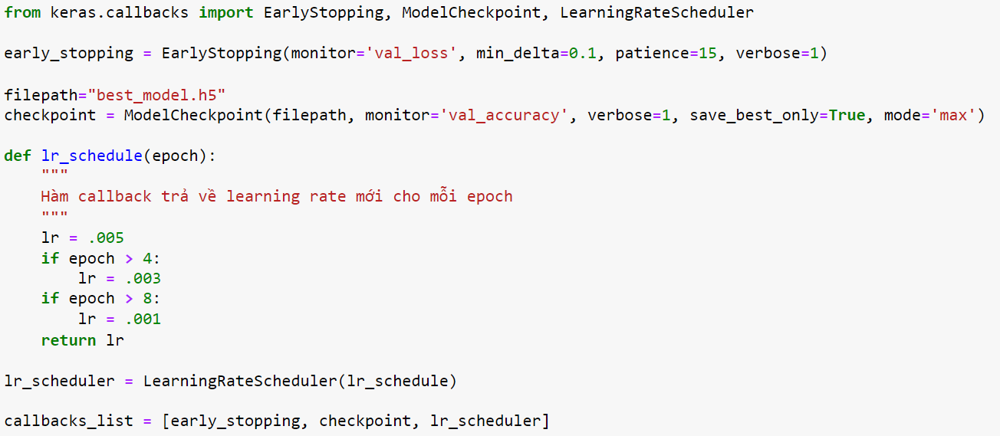

3. Kiến trúc
Học viên sử dụng các cơ chế hỗ trợ như:
Dừng sớm (Early Stopping)
Lưu checkpoint tốt nhất trên tập đánh giá
Lập lịch cho learning rate.
Tối ưu hóa Adam và hàm mất mát Cross Entropy.

Slide 12
4
Đánh giá

Slide 13
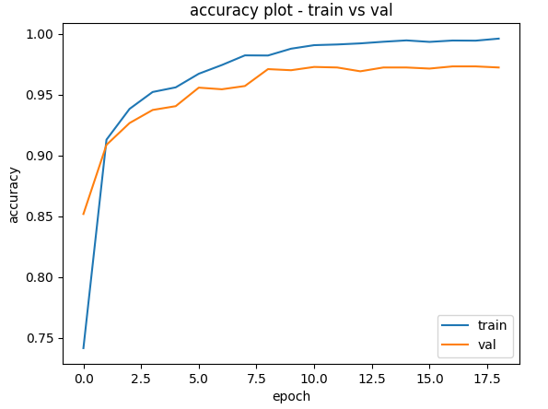
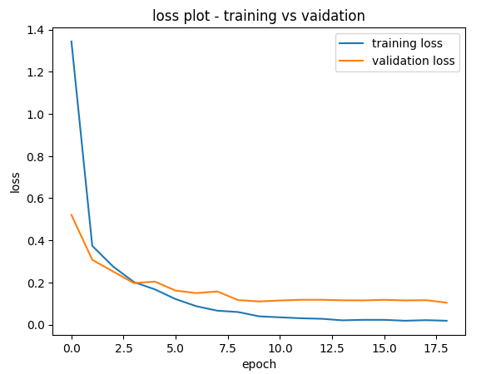
4. Đánh giá
Hình: Đồ thị độ chính xác
Hình: Đồ thị hàm mất mát
Độ chính xác:
Tập huấn luyện: 99.6%
Tập đánh giá: 97.2%

Slide 14
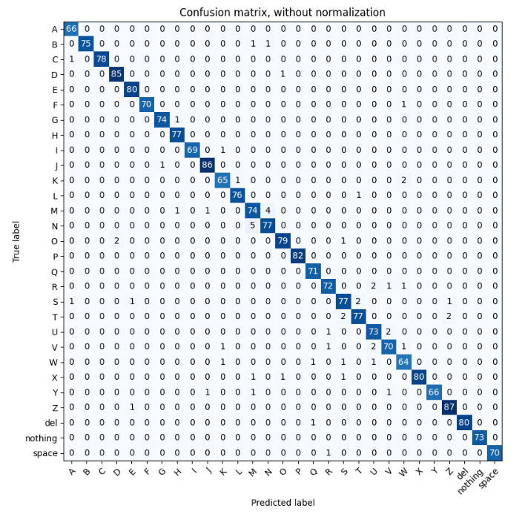
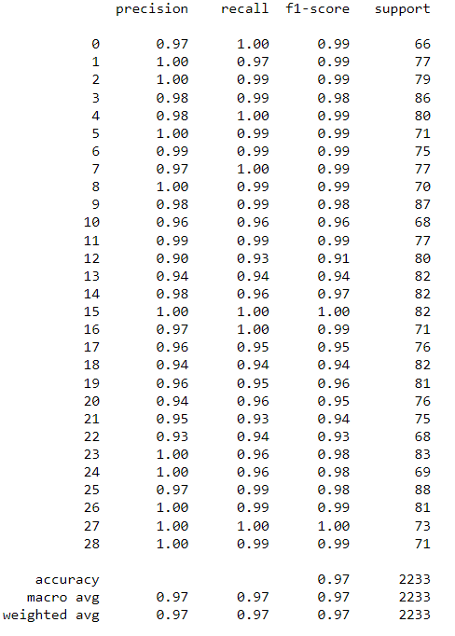
4. Đánh giá
Hình: Đồ thị độ chính xác

Slide 15
5
Triển khai

Slide 16
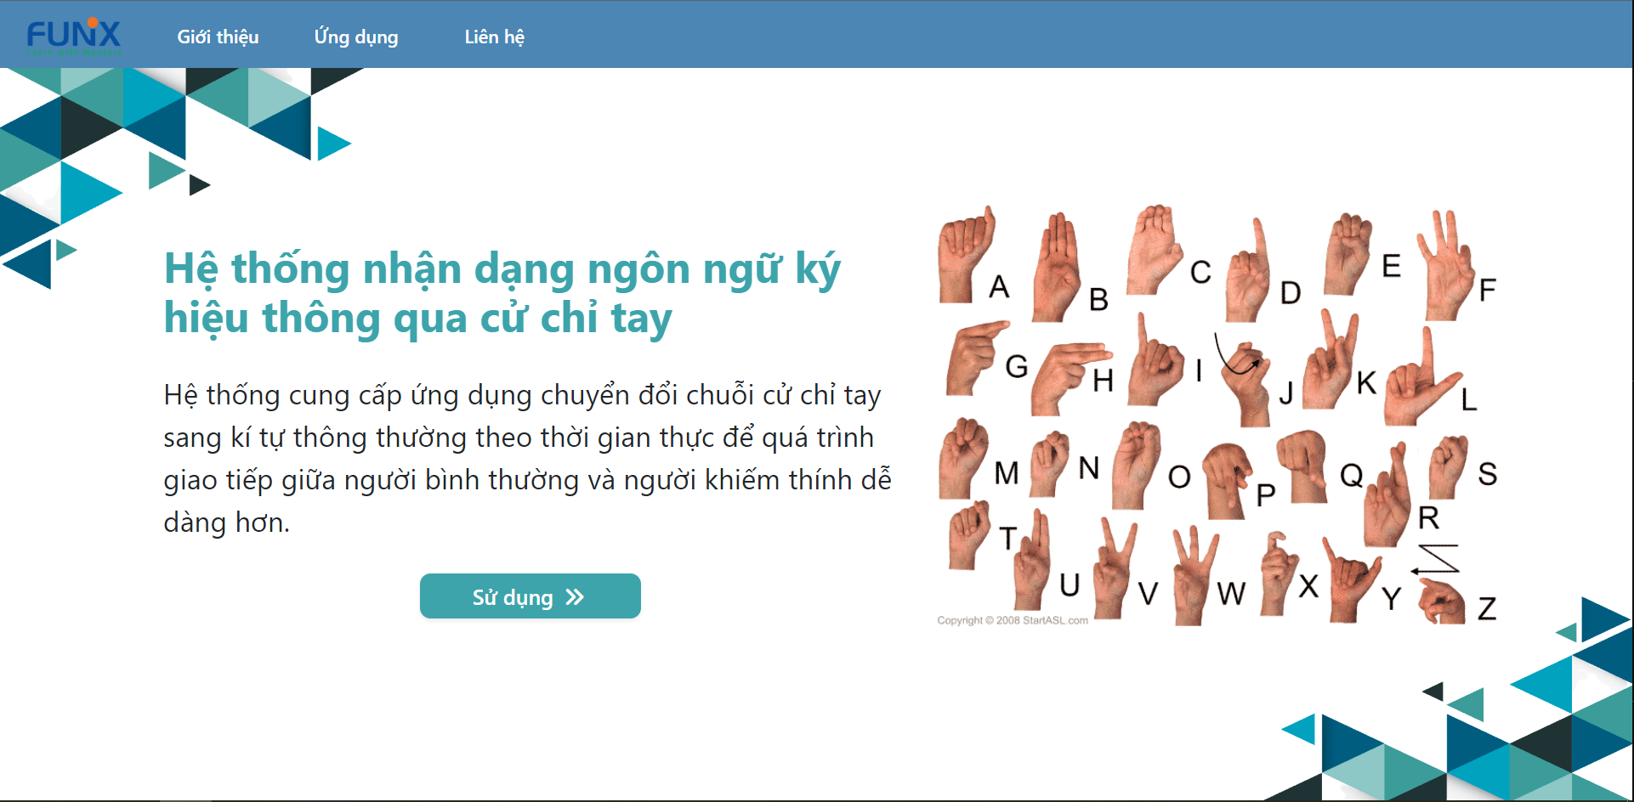
5. Triển khai
Học viên sử dụng HTML, CSS, JS để hiện thực front-end và Flask cho backend.
Hình: Giao diện trang chủ

Slide 17
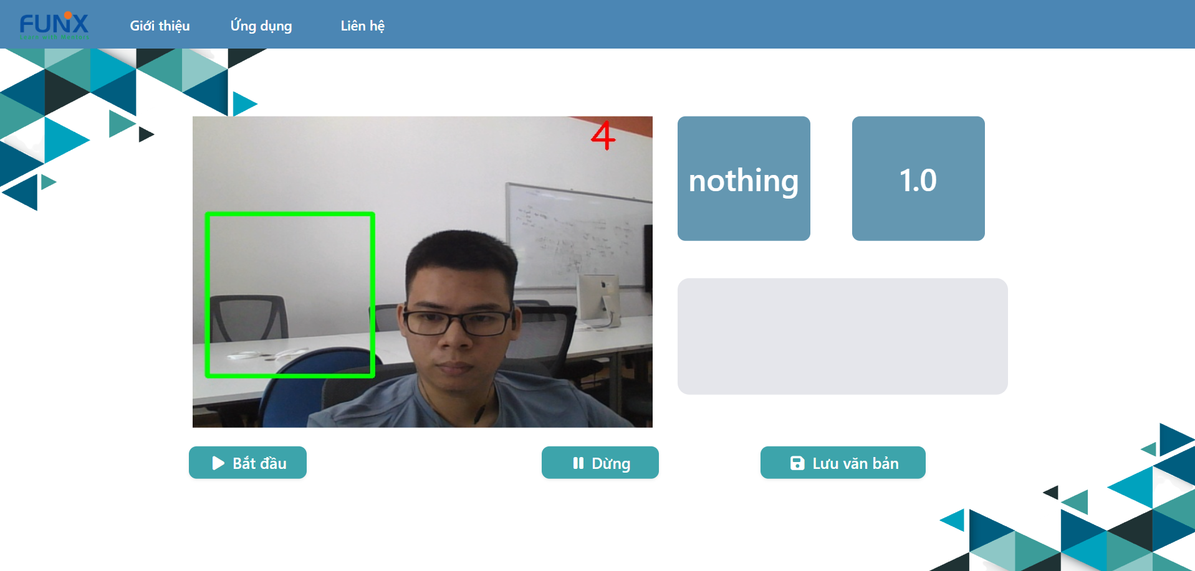
5. Triển khai
Người dùng đưa tay vào khung màu xanh cố định
Đếm ngược 6 giây, mô hình sẽ bắt đầu dự đoán kí tự
Hình: Giao diện ứng dụng

Slide 18
Thanks for watching & listening

